Slide 1

NGÔN NGỮ ĐẶC TẢ Z
Nhóm 12
Hoàng Hữu Mạnh
Lê Phú Cường

Slide 2
Giới thiệu ngôn ngữ Z
Đề xuất bởi Jean René Abrial.
Đặc tả hình thức cho hệ thống máy tính.
Sử dụng các ký hiệu toán học.
Mô tả những gì hệ thống phải làm.

Slide 3
Giới thiệu ngôn ngữ Z
Gồm có 4 thành phần:
Các kiểu dữ liệu
Sơ đồ trạng thái
Sơ đồ thao tác
Các toán tử sơ đồ

Slide 4
Các kiểu dữ liệu
Phân biệt các hình thức khác nhau của dữ liệu được biểu diễn trong đặc tả
Mỗi kiểu dữ liệu là một tập hợp các phần tử
Ví dụ:
{true, false} : kiểu logic
N: kiểu số tự nhiên
Z: kiểu số nguyên
R: kiểu số thực

Slide 5
Các kiểu dữ liệu
Dữ liệu cơ bản:
+ Số nguyên Z
+ Số tự nhiên N
+ Số thực R
Định nghĩa kiểu mới:
+ Đặt tên giữa 2 dấu ngoặc vuông [ ]
-> [tên, địa chỉ]

Slide 6
Vị từ
Định nghĩa tính chất của biến hoặc giá trị
Ví dụ:
x > 0
π ∈ R

Slide 7
Vị từ
Có thể sử dụng các toán tử logic để định nghĩa các vị tự phức tạp
Và: A ∧ B
Hoặc: A ∨ B
Phủ định: A⇁B
Kéo theo: A⇒B
Ví dụ:
(x > y) ∧ (y > 0)
(x>0) ⇒ x/x=1

Slide 8
Vị từ
Toán tử khác nhau
( ∀x : T•A )
A đúng với mọi x thuộc T
( ∃x : T•A )
A đúng với một số giá trị x thuộc T
{ x : T | A }
Biểu diễn các phần tử x của T thỏa mãn A

Slide 9
Sơ đồ trạng thái
Cấu trúc sơ đồ trạng thái:
Tên sơ đồ
Khai báo biến
Định nghĩa vị từ
SchemaName
x : X
Predicate

Slide 10
Sơ đồ trạng thái
Đặc tả Z chứa:
Các biến trạng thái
Khởi gán biến
Các thao tác trên các biến
Biến trạng thái có thể có các bất biến
Counter
Ctr: N
0 ≤ ctr ≤ max

Slide 11
Sơ đồ thao tác
Khởi gán biến
InitCounter
Counter
ctr = 0
Khai báo thao tác trên biến
InitCounter
Δcounter
ctr < max
ctr’= ctr + 1

Slide 12
Sơ đồ thao tác
Kí hiệu Θ mô tả thao tác không thể thay đổi biến trạng thái
Display
ΘCounter
c! : N
c! = ctr

Slide 13
Ví dụ
Đặc tả hệ thống các sinh viên ra/vào phòng học
Kiểu dữ liệu [Staff] là kiểu cơ bản mới của hệ thống
Trạng thái của hệ thống bao gồm
Tập hợp các người sử dụng hệ thống User
Tập hợp các sinh viên đang vào in
Tập hợp các sinh viên đang ra out
Log
users, in, out : P Staff
in ∩ out = {} ∧
in ⋃ out = users

Slide 14
Ví dụ
Đặc tả thao tác ghi nhận một sinh viên vào
CheckIn
ΔLog
name? : Staff
name? ∈ out
in’ = in ⋃ {name?}
out’ = out \ {name?}
users’ = users

Slide 15
Ví dụ
Đặc tả thao tác ghi nhận một sinh viên ra
CheckIn
ΔLog
name? : Staff
name? ∈ in
out’ = out ⋃ {name?}
in’ = in \ {name?}
users’ = users

Slide 16
Ví dụ
Đặc tả thao tác kiểm tra một sinh viên vào hay ra
Thao tác này cho kết quả là phần tử của kiểu
QueryReply == is_in| is_out
Đặc tả thao tác
StaffQuery
ΘLog
name? : Staff
reply! : QueryReply
name? ∈ users
name? ∈ in ⇒ reply! = is_in
name? ∈ out ⇒ reply! = is_out

Slide 17
Ví dụ
Khởi tạo hệ thống
InitLog
Log
users = {}
in = {}
out = {}

Slide 18
Toán tử sơ đồ
Các sơ đồ có thể được kết hợp để tạo ra các sơ đồ mới
Các toán tử sơ đồ
Và: ∧
Hoặc: ∨

Slide 19
Toán tử sơ đồ
Các sơ đồ đã có
Schema1 Schema2
x : X; y : Y z : Z; x : X
A( x, y) B(z,x)
Tạo các sơ đồ mới:
Schema3 = Schema1 ∧ Schema2
Schema4 = Schema1 ∨ Schema2
Schema3 Schema4
x : X; y : Y; z : Z x : X; y : Y; z : Z
A(x, y) ∧ B(z, x) A(x, y) ∨ B(z, x)

Slide 20
Quan hệ
Cặp phần tử có thứ tự được biểu diễn
(x,y)
Tích Đề-các của hai kiểu T1 và T2
T1 x T2
(x,y) : T1 x T2

Slide 21
Quan hệ
Quan hệ (relation) là tập các cặp phần tử có thứ tự
Ví dụ:
directory = { many ↦ 287573,
many ↦ 398620,
john ↦ 829483,
jim ↦ 293028,
jane ↦ 293028 }
directory : P ( Person x Number)

Slide 22
Quan hệ
Có thể ký hiệu quan hệ
T ↔S == P (T x S)
Directory : Person ↔ Number
Ánh xạ
Cặp phần tử có thứ tự (x,y) có thể viết x ↦ y
Lưu ý
Ký hiệu ↔ dành cho kiểu
Ký hiệu ↦ dành cho giá trị

Slide 23
Quan hệ
Doumain và Range
Tập hợp các thành phần thứ nhất trong một quan hệ được gọi là domain (miền)
Ký hiệu: dom
Ví dụ:
dom(directory) = {mary, john, jim, jane}
Tập hợp các thành phần thứ hai trong một quan hệ được gọi là range
Ký hiệu: ran
Ví dụ:
ran(directory) = { 287373, 398620, 829483, 493028}

Slide 24
Quan hệ
Phép trừ miền (domain subtraction)
Ký hiệu: ⩤
S ⩤ R biểu diễn quan hệ R với các phần tử trong miền S đã bị loại bỏ
Nghĩa là:
S ⩤ R = { x ↦ y | (x ↦ y) ∈ R ∧ x ∉ S }

Slide 25
Quan hệ
Phép trừ miền (domain subtraction)
Ví dụ: directory = { many ↦ 287573,
many ↦ 398620,
john ↦ 829483,
jim ↦ 293028,
jane ↦ 293028 }
Khi đó {many} ⩤ directory = { john ↦ 829483,
jim ↦ 493028,
jane ↦ 493028 }

Slide 26
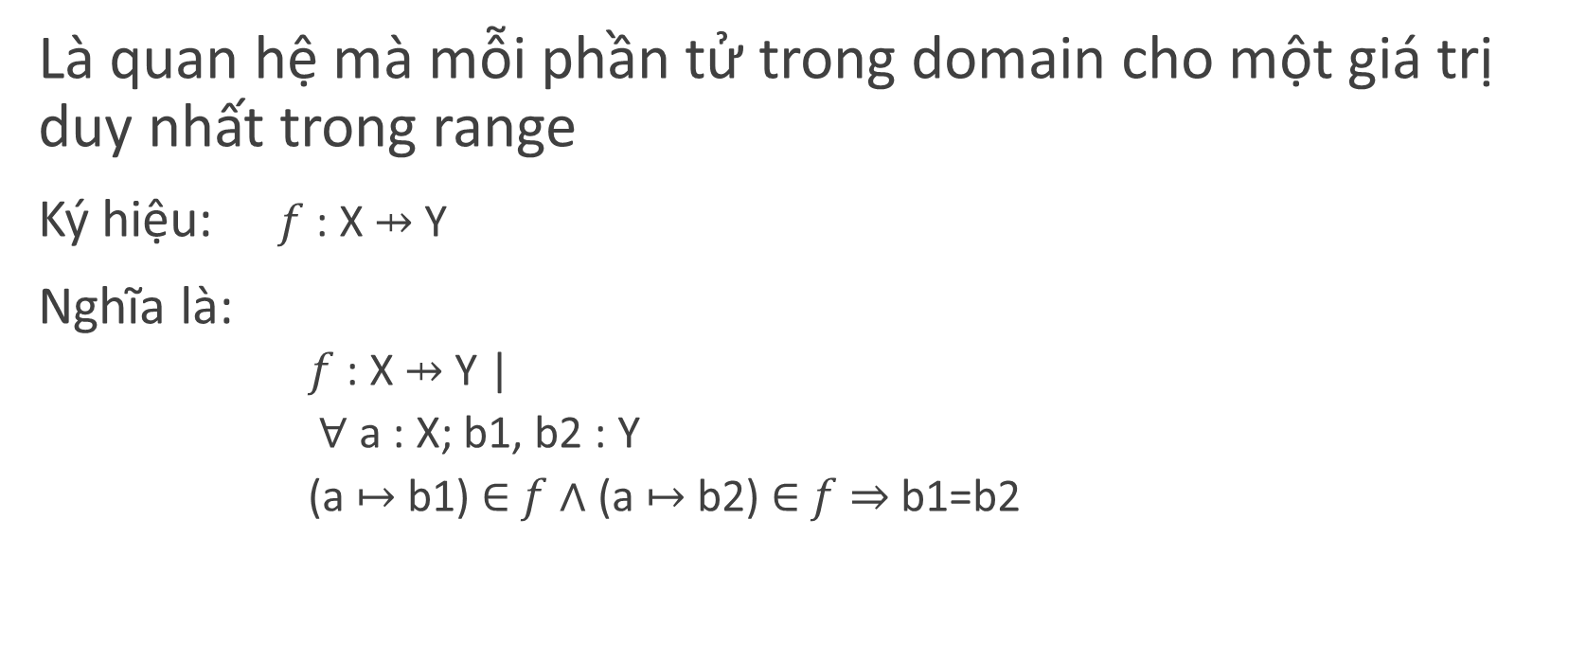
Partial Function
Là quan hệ mà mỗi phần tử trong domain cho một giá trị duy nhất trong range
Ký hiệu: $f$ : X ⇸ Y
Nghĩa là:
$f$ : X ⇸ Y |
∀ a : X; b1, b2 : Y
(a ↦ b1) ∈ $f$ ∧ (a ↦ b2) ∈ $f$ ⇒ b1=b2

Slide 27
Partial Function
Ví dụ:
dir1 = {many ↦ 398620,
john ↦ 829483,
jim ↦ 293028,
jane ↦ 293028 }
Có thể áp dụng các toán tử hàm:
{mary, john} ⩤ dir1 = jim ↦ 293028,
jane ↦ 293028 }

Slide 28
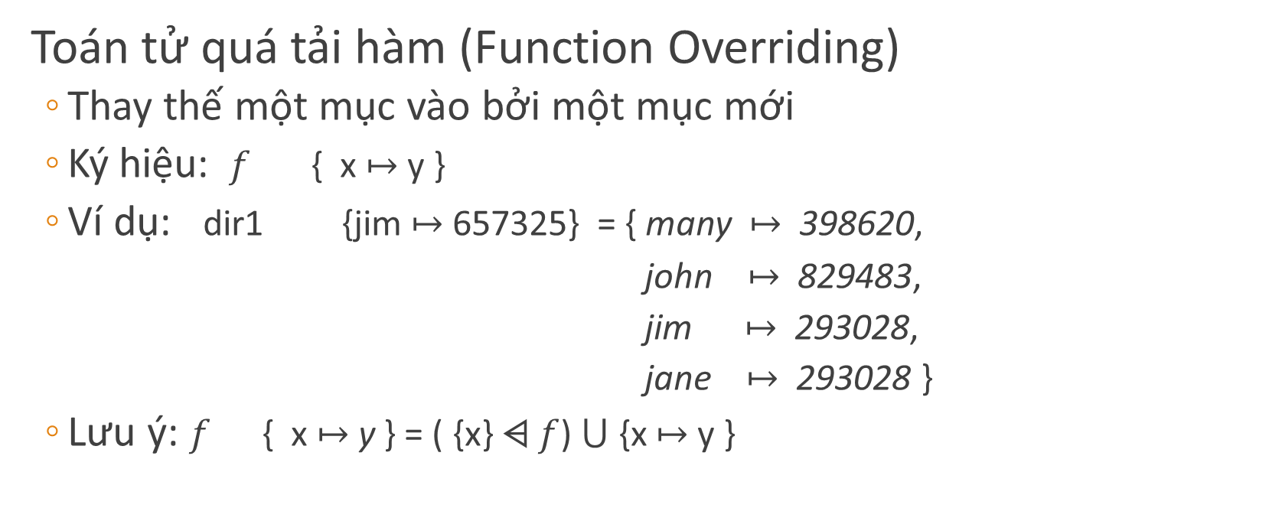
Partial Function
Toán tử quá tải hàm (Function Overriding)
Thay thế một mục vào bởi một mục mới
Ký hiệu: $f$ { x ↦ y }
Ví dụ: dir1 {jim ↦ 657325} = { many ↦ 398620,
john ↦ 829483,
jim ↦ 293028,
jane ↦ 293028 }
Lưu ý: $f$ { x ↦ y } = ( {x} ⩤ $f$) ⋃ {x ↦ y }

Slide 29
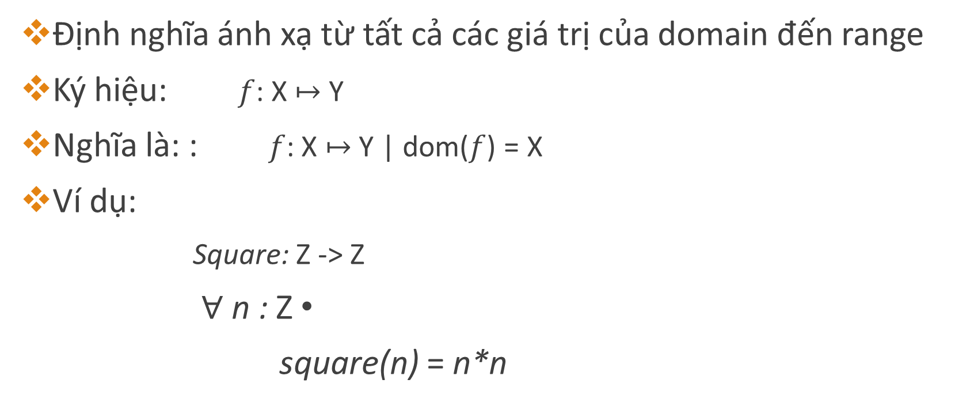
Total Function
Định nghĩa ánh xạ từ tất cả các giá trị của domain đến range
Ký hiệu: $f$: X ↦ Y
Nghĩa là: : $f$: X ↦ Y | dom($f$) = X
Ví dụ:
Square: Z -> Z
∀ n : Z •
square(n) = n*n

Slide 30


Slide 31

Cam

